Slide 1
GDPR
Marek Ondroušek

Slide 2
Obsah
Základní pojmy – GDPR
Na co si dát pozor a co pravidelně aktualizovat
Nejlepší postup při možném úniku osobních údajů
Novinky v rámci Cookies

Slide 3

Základní pojmy – GDPR
Osobní údaj
Zpracování osobních údajů
Správce osobních údajů
Subjekt údajů
Souhlas subjektu údajů

Slide 4
Na co si dát pozor a co pravidelně aktualizovat
Informační memorandum
Prohlášení o zpracování osobních údajů - jakým způsobem a proč se zpracovávají osobní údaje, a také o právech a způsobu, jak se uplatňují
Směrnice
Směrnicí se stanovují vnitřní pravidla za účelem zajištění ochrany osobních údajů
DPIA
Posouzení vlivu na ochranu osobních údajů
Pravidelné školení
Minimálně jednou ročně proškolit své zaměstnance

Slide 5
Nejlepší postup při možném úniku osobních údajů
Zastavit nebo co nejvíce zmírnit dopady
Vyhodnocení rizika a závažnosti úniku
Analýza a zpracování záznamu
Oznámení subjektům údajů
Oznámení bezpečnostního incidentu úřadu

Slide 6

Nejlepší postup při možném úniku osobních údajů
Zastavit nebo co nejvíce zmírnit dopady
Krádež nebo ztráta notebook, mobilní telefon, zavazadlo s dokumenty…
Únik z databáze
Špatně zaslané e-emaily obsahující osobní údaje

Slide 7

Nejlepší postup při možném úniku osobních údajů
Vyhodnocení rizika a závažnosti úniku
Důkladné vyhodnocení úniku dat, díky kterému budeme řešit další kroky
Je třeba se především zaměřit na množství a „citlivost“ dat
Únik údajů - zákazníci, zaměstnanci

Slide 8

Nejlepší postup při možném úniku osobních údajů
Analýza a zpracování záznamu
Povinnost u každého bezpečnostního incidentu
Záznam musí obsahovat příčiny a důsledky incidentu
Doporučeno vypočítat hodnocení závažnosti úniku osobních údajů
Dle závažnosti informujeme zákazníky nebo i úřad (ÚOOÚ)

Slide 9
Novinky Cookies
Cookies
Cookies nezbytné pro fungování webu
Cookies personalizace
Cookies pro remarketing (třetí strany)
ČR úprava (ZEK) Cookies možné používat do doby, než uživatel řekne dost (princip opt-out)
Zbytek EU vyžaduje před uložením cookies získat souhlas uživatele (princip opt-in)
Změna ZEK od 1.1.2022

Slide 10
Novinky Cookies - pokuty
Cookies pokuty
Google dostal ve Francii pokutu 100 milionů € kvůli cookies
Amazon kvůli porušení stejných pravidel dostal pokutu 35 milionů €
Googlu a Amazon ve Francii nepožádaly návštěvníky předem o souhlas s uložením reklamních cookies

Slide 11
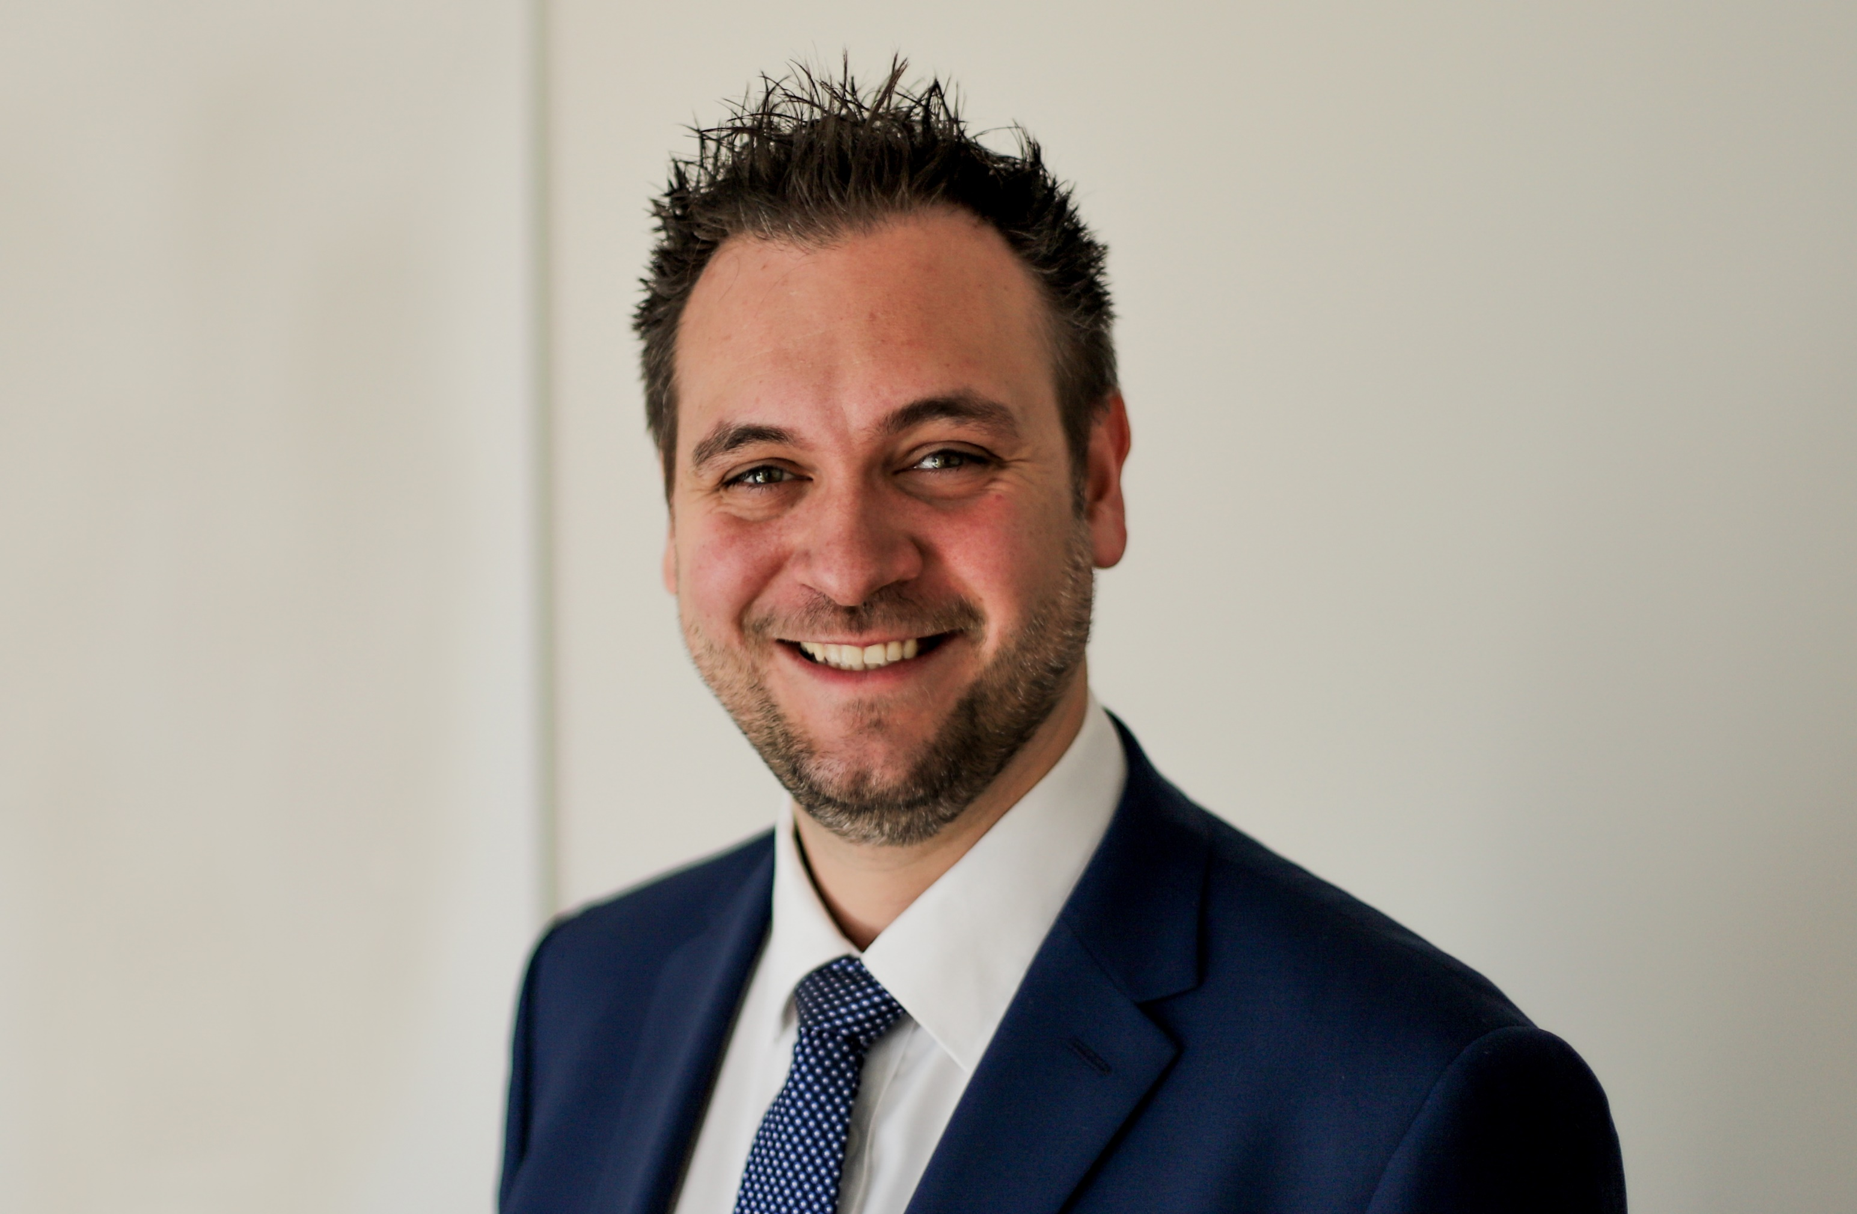
Kontakty
Děkuji za pozornost
Marek Ondroušek
e-mail: marek@ondrousek.eu

